Slide 1
SOCIEDADE EM REDE
2023/2
Me. Pollyana dos Reis P. Fanstone

Slide 2
STARTUPS

Slide 3


Slide 4
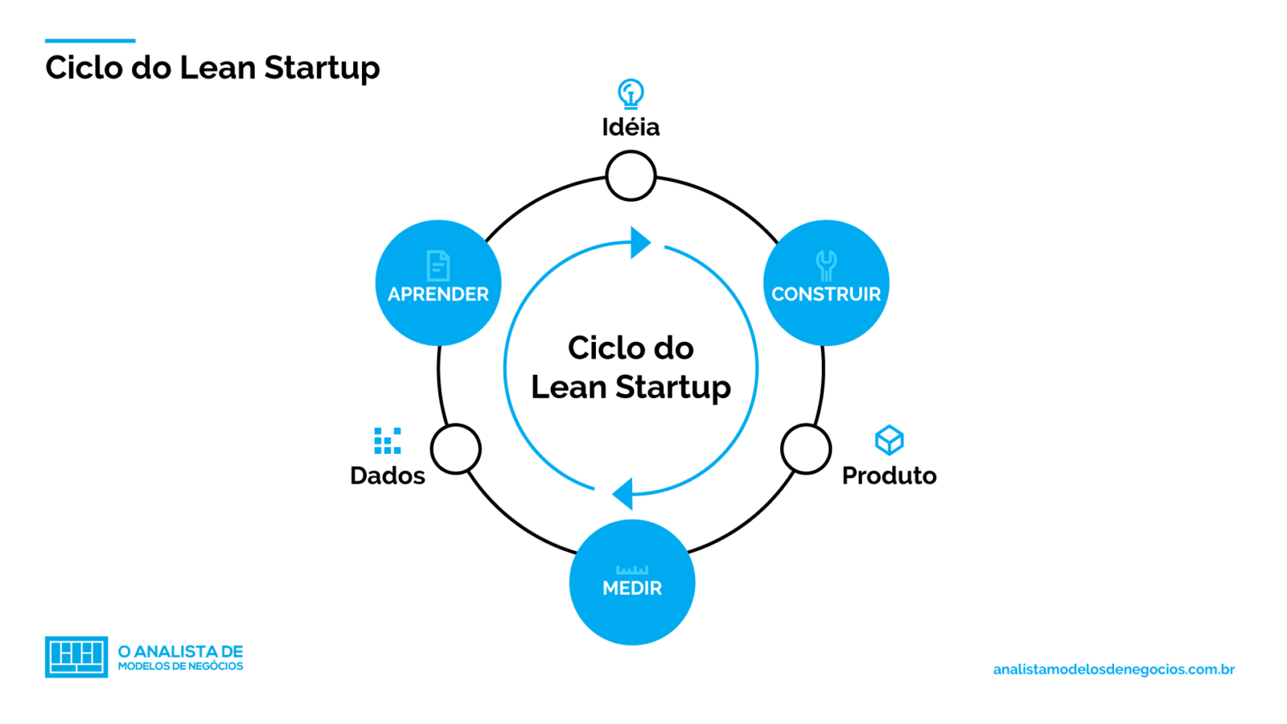

Slide 5
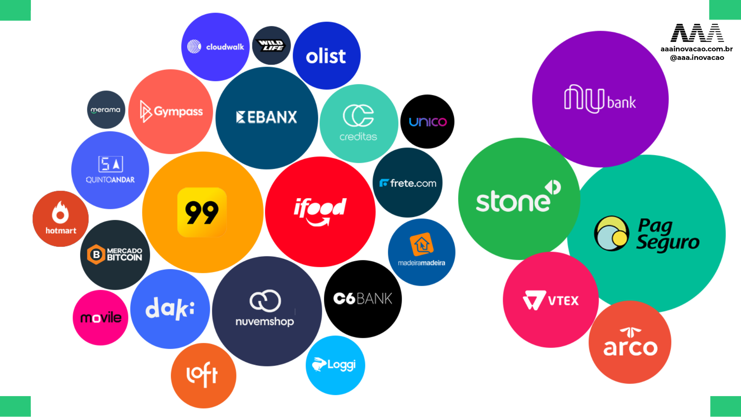

Slide 6

Unicórnio
Startup que possui avaliação de preço de mercado no valor de mais de 1 bilhão de dólares americanos.
É aquela que arrecada essa quantia antes de vender suas ações para o público e se tornar uma IPO (Initial Public Offering, em português “Oferta Pública Inicial” – OPI).
Exemplos brasileiras:
Nubank
99
PagSeguro

Slide 7
Características
Foco na Inovação
Agilidade
Modelo de Negócios Escalável
Cultura Empreendedora

Slide 8
Ecossistema
Empreendedor
Ideia/Produto
Investidores
Clientes/Usuários
Mentores e Consultores
Incubadoras e Aceleradoras
Ecossistema Local
Concorrência
Mídia e Comunidade
Regulamentação e Legislação
Clientes Finais e Beneficiários

Slide 9
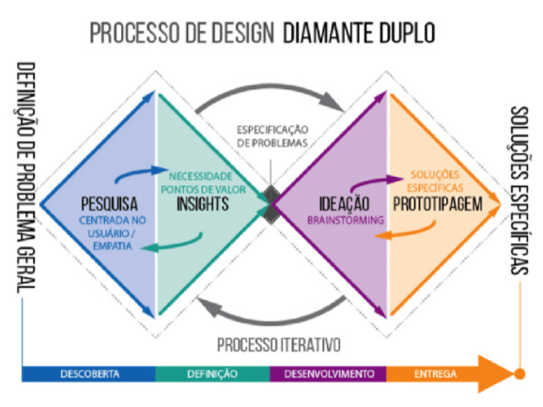
Double Diamond

Slide 10
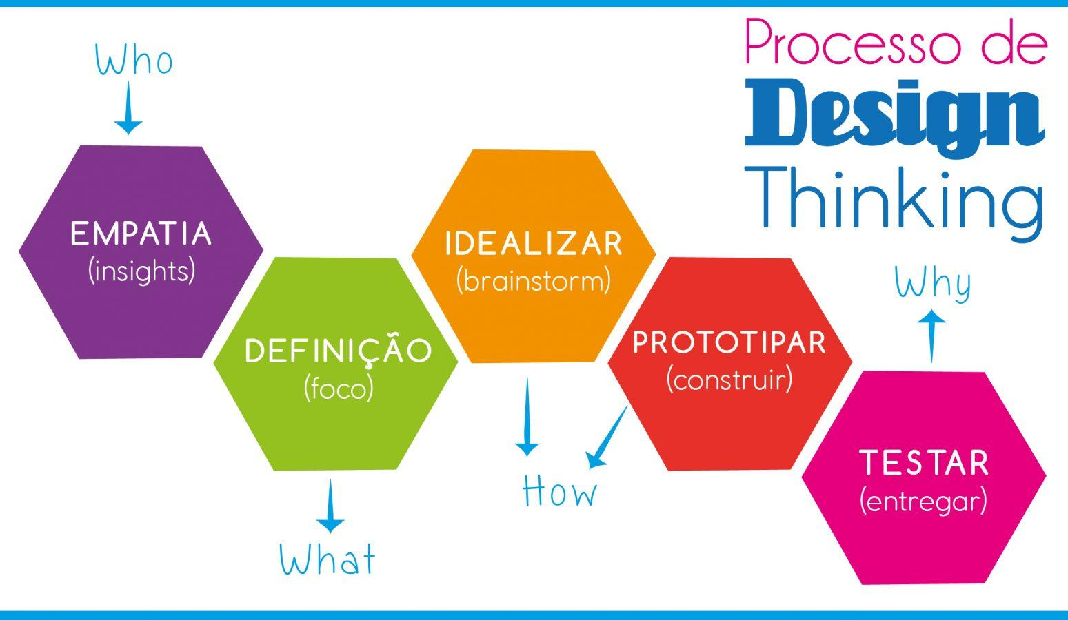

Slide 11
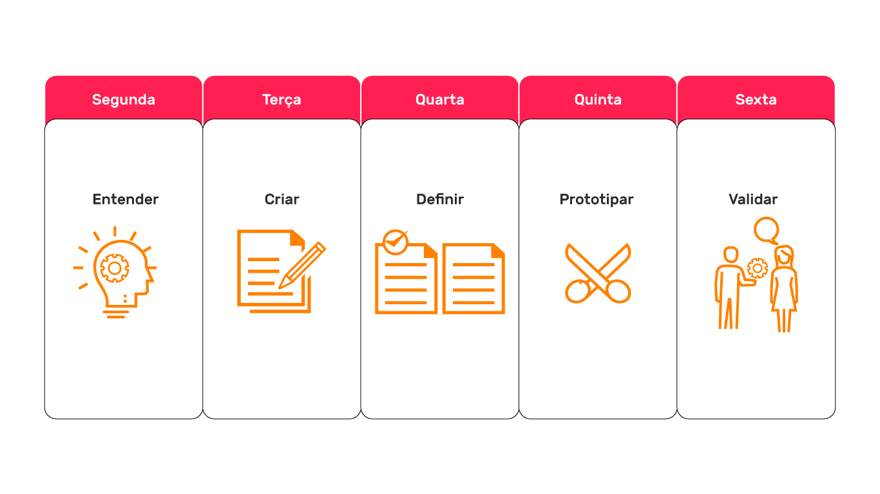
Design Sprint
Design Sprint

Slide 12

Desenvolvimento de uma Startup
Ideação: A primeira etapa é a geração de ideias, onde empreendedores identificam oportunidades de mercado e concebem soluções inovadoras.
Validação: Após a ideação, é crucial validar a viabilidade da ideia através de pesquisas de mercado, feedback de clientes e prototipagem.
3.Desenvolvimento de Produto: A equipe de engenharia de
software entra em ação para desenvolver o produto
ou serviço, usando metodologias ágeis para iterar rapidamente.
4.Lançamento: A partir daí, a startup lança seu produto
no mercado e começa a adquirir clientes.

Slide 13
Fases
Demonstram o estágio de maturação em que a startup se encontra:
Pré-seed (ideação): identificação de oportunidades a partir de um estudo detalhado do mercado e seu nicho de atuação
Seed (validação): onde a solução é testada no mercado com o lançamento de um MVP, hipóteses são avaliadas e ajustes são feitos
Early stage (operação): já está disponível a versão oficial da solução e ela começa a ser vendida com o suporte do modelo lean manufacturing
Growth stage (tração): a startup atinge a sua maturidade, pois todos os seus processos estão funcionando perfeitamente e uma base sólida de clientes foi conquistada
Expansion stage (expansão): é quando a startup dá o próximo passo, com a ajuda de investidores, e consegue atingir o tão sonhado crescimento exponencial.

Slide 14
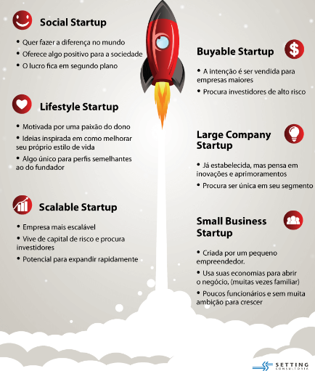
Tipos de Startup

Slide 15

Scalable Startup
A visão é de um retorno milionário e para isso buscam despertar o interesse de grandes investidores.
O potencial para crescer e ser gigante é característica principal.
Nelas, a expansão costuma ser rápida.
A qualidade é fundamental e a estratégia de gerar receita e manter custos baixos é bastante relevante.
Facebook
Skype
Google
Uber
Airbnb

Slide 16

Large Company Startup
Tem como objetivo principal a inovação. Focam na criação de inovações verdadeiramente disruptivas, tornando seu modelo de negócio superior ou único.
As empresas que se encaixam nesta categoria começam com produtos revolucionários, tornam-se rapidamente conhecidas, mas por isso precisam acompanhar as mudanças para se sustentarem.
Como são autossuficientes, se adaptam e crescem junto com novas demandas, tendências e transformações.
Um exemplo seria a Apple, que, desde seu primeiro computador lançado, em 1976, não parou de inovar. Ela não somente acompanhou inúmeras transformações tecnológicas, como também foi responsável por criá-las.

Slide 17
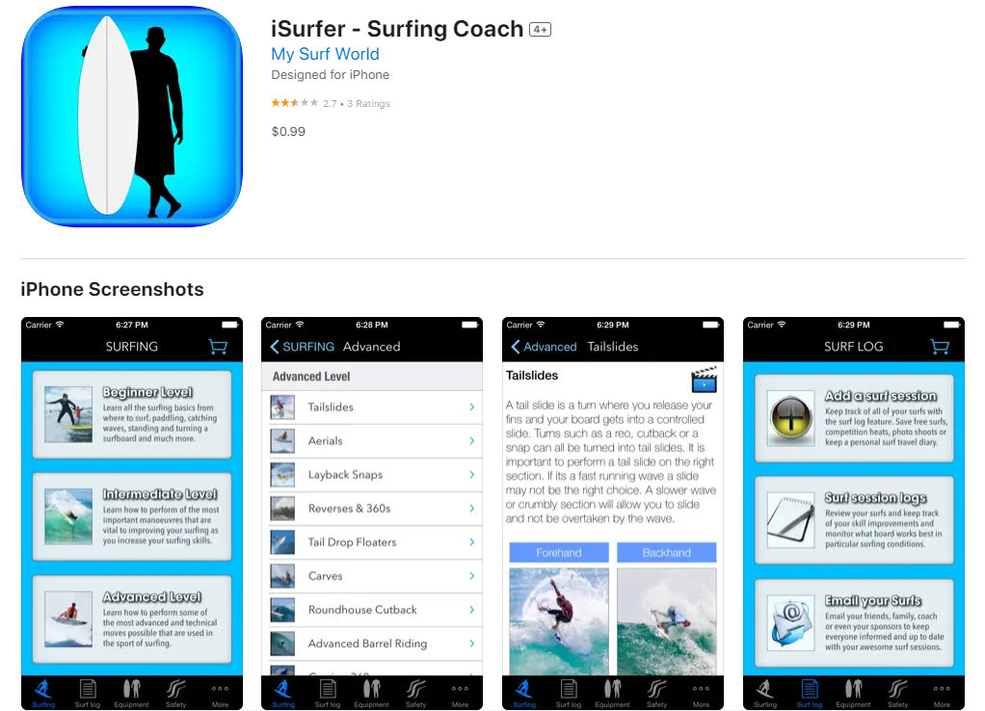
Lifestyle Startup
Movida por sonhos e seu sucesso costuma vir de um estilo de vida de seu idealizador.
Reforça talentos e paixões e visa mais do que dinheiro, mas realizações.
Mathew Jones, um ex-surfista australiano, virou professor de surf em tempo integral.
Em pouco tempo, ele transformou sua paixão pelo esporte em inúmeros aplicativos úteis para o surf, como o “iSurfer”.
Seu sucesso fez com que outros surfistas se juntassem a ele para criar novos apps. Todos os integrantes de uma Lifestyle Startup são essenciais para o negócio, porque compartilham dos mesmos propósitos e vocações.

Slide 18
Buyable Startup
Nascem para ser vendidas para empresas maiores do mesmo nicho, como é o caso de startups que criam aplicativos móveis.
É lançada a partir da execução de uma ideia de sucesso, mas que precisa de investimento para se estruturar e crescer.
Gigantes como Google e Facebook são exemplos de empresas que compram soluções tecnológicas desse tipo de startup.
As aplicações desses investidores geralmente são de alto risco, mas são o que fazem a diferença para a execução do projeto de uma Buyable Startup.
Exemplos: Divshot e Wit.ai

Slide 19
Cases - Buyable Startup
Divshot é uma desenvolvedora de interface para a web. Que possibilita ao usuário a criação de protótipos de interfaces HTML5 responsivas em minutos e para posteriormente organizar, limpar a marcação semântica e o (CSS Cascading Style Sheets). Primeira ferramenta desse tipo capaz de gerar código com a mesma qualidade dos desenvolvedores que o escrevem à mão. Arrecadou um total de US $ 1,2 milhão de investimentos em 2 rodadas. Em 2015, a Google comprou a Divshot por um preço desconhecido.
Wit.ai é uma API que transforma a linguagem natural como fala ou mensagem, em dados realmente acionáveis. Veio com a proposta de tornar mais fácil para os desenvolvedores construir uma interface de voz semelhante à Siri para seus aplicativos ou dispositivos. Arrecadou ao todo, um valor em torno de US $ 3,1 milhões em financiamento através de 2 rodadas de investimentos. Em janeiro de 2015, o Facebook comprou a Wit.ai por um valor não divulgado.
ZeroPaper, uma startup brasileira que trouxe um software de gestão financeira que gera relatórios detalhados e rastreia os principais indicadores, permitindo que os proprietários de pequenas empresas gerenciem suas finanças de forma eficiente. Também fornece tutoriais interativos para ensiná-los a usar esses relatórios e indicadores. Realiza serviço de emissão de nota fiscal eletrônica e também compara certas despesas comuns em mercados semelhantes com negócios similares, avisando automaticamente os usuários onde eles podem tornar seus negócios mais eficientes. Arrecadou um total de aproximadamente 200 mil dólares em financiamento através de 2 rodadas. O financiamento mais recente foi levantado em 1º de maio de 2013 a partir de uma rodada de sementes. André Macedo, Arley Moura e Carlos Eduardo Alves Braga fundaram-na a 5 de abril de 2012 e a empresa de software empresarial e financeiro Intuit adquiriu-a em 2015 por um valor não divulgado.

Slide 20
Social Startup
Criada por pessoas “socialmente ambiciosas”, que desejam fazer a diferença no mundo de alguma forma.
Pode ou não ter fins lucrativos ou unir os dois modelos, mas sempre visando o lado social e humano.
Os fundadores não pretendem ser ricos - a riqueza são os benefícios para comunidades, trabalhadores ou regiões onde estão presentes.
O que importa é contribuir positivamente para a sociedade. Os exemplos incluem instituições beneficentes ou de caridade, seja para combate à pobreza em prol de projetos de água limpa ou conscientização sobre algum outro tema.

Slide 21
Social Startup
Banco Maré
Existe para facilitar o acesso a serviços financeiros, sem análises de crédito, consultas a cadastro de devedores e outras formas de exclusão financeira. O propósito é simplificar o acesso ao crédito para pessoas de baixa renda.
Favo
Aplicativo que possibilita fácil acesso ao conhecimento sobre práticas de agricultura urbana, provendo alimentação saudável e qualidade de vida para todos. Hand Talk
Realiza tradução digital e automática para Língua de Sinais, utilizada pela comunidade surda.
Pólen
Plataforma que transforma compras de e-commerce em doações. No momento da compra, o consumidor escolhe uma causa para apoiar.
Belezinha
Uma das finalistas do Prêmio Empreendedor Social da Folha de São Paulo em 2022, essa startup de impacto social oferece cursos de beleza gratuitos e rápidos para mulheres que vivem em favelas de São Paulo.

Slide 22

Investimento em Startups
Aceleradoras: oferece apoio financeiro, mas também outros tipos de suporte, com mentorias e ajuda profissional para o desenvolvimento do negócio. O modelo exige participação do capital da empresa
Investidor-anjo: pessoa física que injeta capital próprio na startup e, em troca, recebe o retorno do lucro sob o valor investido
Private equity: fundos em que o dono da startup precisa permitir que os investidores participem da gestão da empresa, mas que oferecem contrapartidas de até R$ 50 milhões
Capital semente: o seed money vem de um grupo de investidores, o que diminui o risco e pode aumentar o valor alcançado.

Slide 23
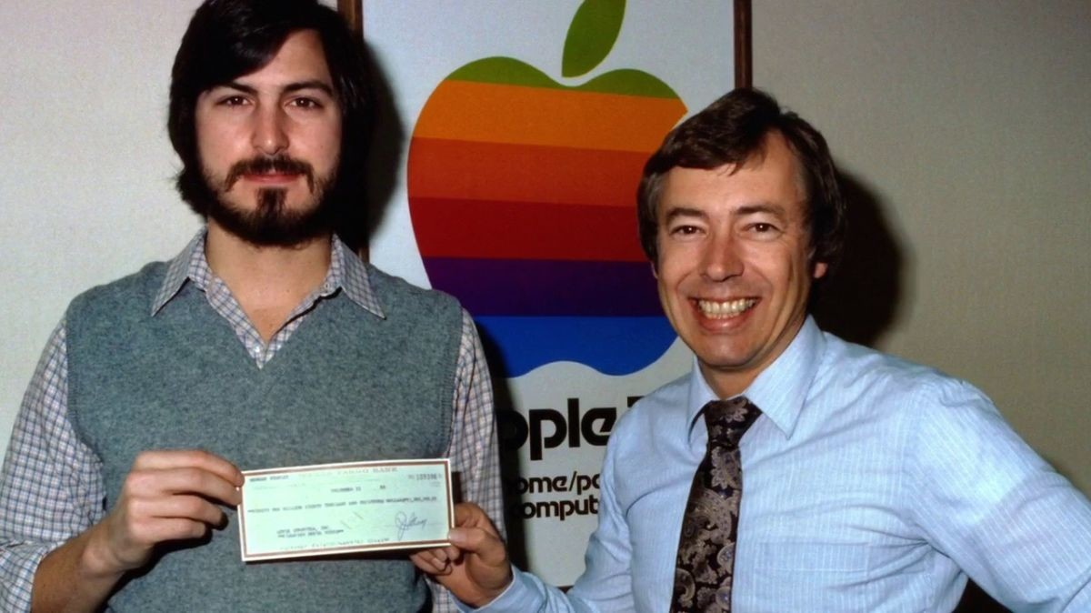
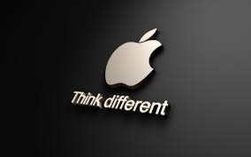
Investimento em Startups
Um dos investidores-anjo mais notórios da história é Mike Markula, que em 1977 investiu US$ 250 mil, US$ 80 mil como investimento e US$ 170 mil como empréstimo, na Apple, que necessitava de recursos para criar o Apple II.
Tão importante quanto o dinheiro foi seu conhecimento de negócios e contatos, fazendo a empresa explodir nos anos seguintes e ajudando a propagar as ideias de Steve Jobs e Steve Wozniak.

Slide 24

Marco Legal
Diretrizes que a regem as startups
O Marco Legal das Startups é uma lei complementar, sancionada pelo presidente Jair Bolsonaro em junho de 2021 e que entrou em vigor três meses depois.
Esse dispositivo tem como objetivo desburocratizar a abertura de empreendimentos inovadores com diversos mecanismos facilitadores.
Entre eles, se destaca o Inova Simples, uma regime especial de autodeclaração, que visa a incentivar a criação de startups, oportunizar avanços tecnológicos e gerar empregos.
http://www.planalto.gov.br/ccivil_03/leis/lcp/Lcp182.htm

Slide 25

“Para ter sucesso, uma startup precisa ter um time empreendedor e dedicado, focar em inovação, adaptar-se rápido às mudanças do mercado e construir uma cultura de aprendizado contínuo” (MAURYA, 2018).

